Slide 1

Игровой проект имитации распространения и борьбы с вирусом
Романовский Михаил и Упадышев Артём

Slide 2

Цель проекта
Разработать модель распространения и борьбы с вирусами
Реализовать игровое приложение

Slide 3
Разработка игровой модели
Цель игры: победить вирус, вылечить всех зараженных.
Члены общества двигаются и зарабатывают деньги. Скорость движения определяет скорость накопления денег.
При столкновении зараженного человека со здоровым происходит заражение с вероятностью, заданной в настройках игры.
Для вылечивания заболевших людей в распоряжении игрока есть набор средств, которые стоят определенных денег, игрок может ввести карантин(снизить скорость людей), но он станет получать меньше денег. Полная остановка «экономической деятельности» приводит к умиранию и проигрышу.

Slide 4

Параметры вируса
Наименование
Заразность
Инкубационный период
Смертность
Время болезни
Зона поражения
Срок иммунитета
Параметры вируса задаются при старте игры

Slide 5
Средства борьбы с вирусом
Врачи
Больницы
Вакцины
Маски, респираторы
Карантин
Аэропорт
Средства борьбы с вирусом имеют определенную стоимость. Их можно приобретать на средства, полученные от движения, имитирующего экономическое функционирование членов популяции.

Slide 6
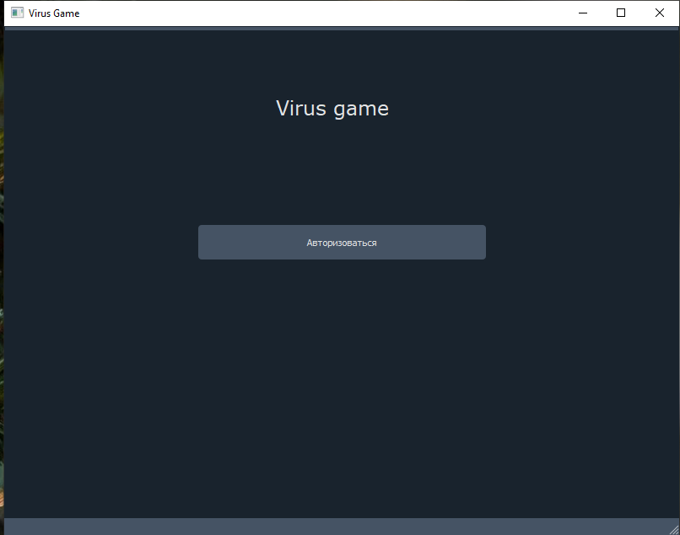
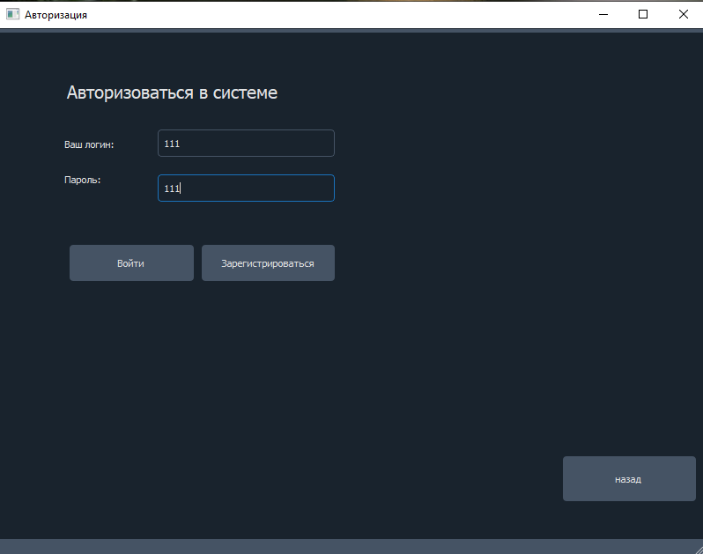
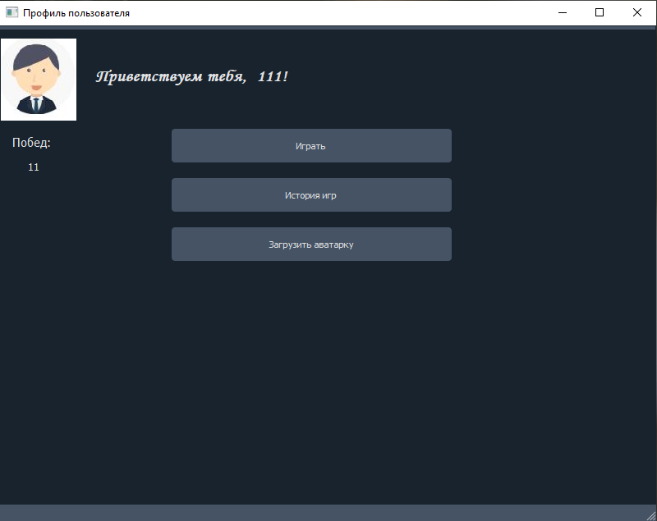
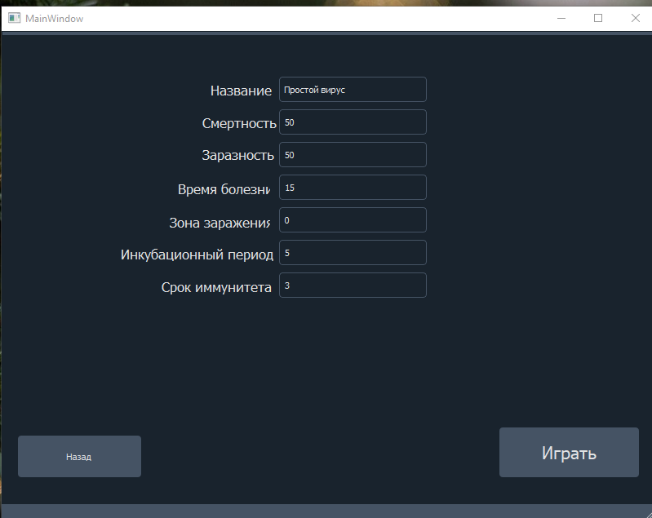
Игровой процесс
Для авторизации игроков и истории его игр используется БД
Запуск игры – настройка параметров вируса

Slide 7
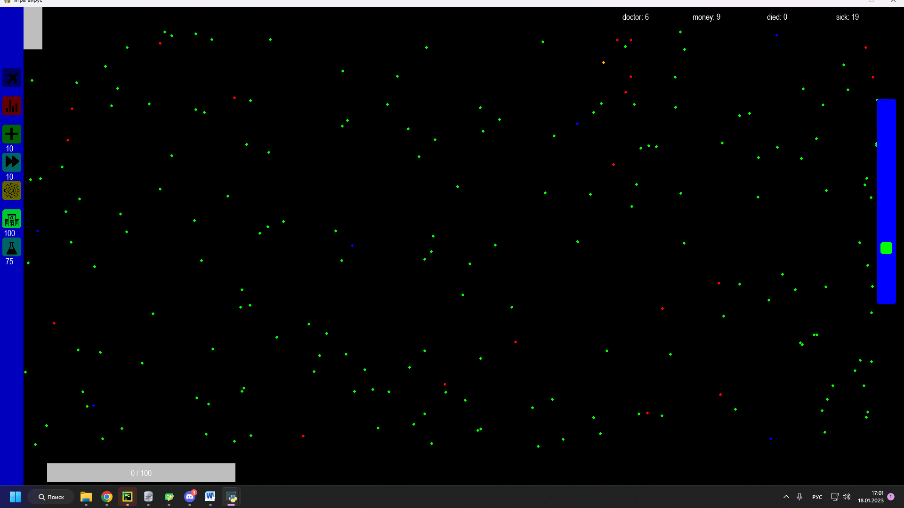
Игровой процесс
Для имитации распространения вируса использована геометрическая форма КРУГ
Аэропорт
Здоровый человек
Зараженный человек
Врач
Человек – носитель вируса
Вакцинированный человек
Информационная панель о состоянии популяции
Управление скоростью перемещения
Разработка вакцины

Slide 8
Игровой процесс

Slide 9
Реализация игры
Класс Virus Класс Hospital
Класс вируса, создается один раз в начале игры, содержит все параметры вируса
Класс больниц, содержит данные о координатах, размерах, состоянии
Класс Person
Класс человека, отвечающий за перемещение, проверку возможности передвижения, изменение направления движения, отрисовку людей

Slide 10
Возможности развития проекта
Выбор уровня сложности игры
Формирование БД вирусов
Разработка дополнительных средств защиты
Ввод различных категорий населения
Ввод вирусов, поражающих определенные слои населения (дети, пожилые)
Продумывание различных целей игры на разных уровнях
Улучшить визуальную составляющую
Добавление мутации вируса

